Slide 1

«Ресурсы исторического краеведения в преподавании истории нашего края»
Лектор: кандидат исторических наук, доцент Анпилогова Татьяна Юрьевна

Slide 2
Историческое краеведение – отрасль исторической науки, предметом которой является изучение истории конкретного региона, обобщенно называемого «родным краем», и методов накопления, анализа, систематизации, хранения, популяризации и передачи будущим поколениям информации о его историческом развитии.
Историческое краеведение представляет собой одновременно совокупность знаний (одну из отраслей научного знания) и систему деятельности, направленную на изучение, сохранение, преумножение, ретрансляцию знаний о родном крае – его истории, природе, традициях.

Slide 3
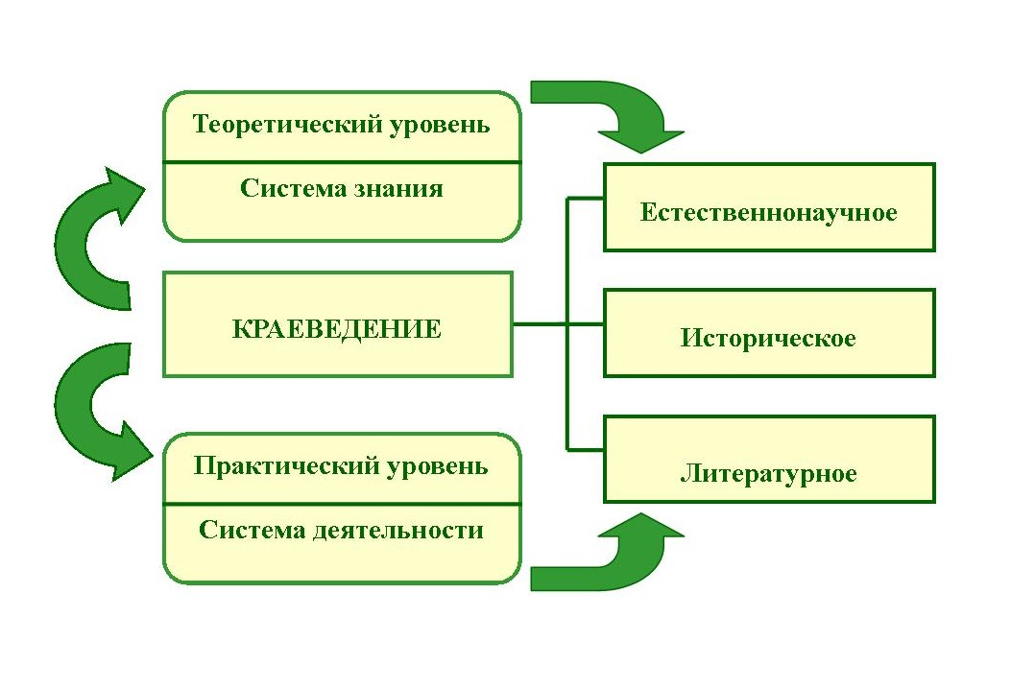
КРАЕВЕДЕНИЕ КАК СИСТЕМА ЗНАНИЯ И ДЕЯТЕЛЬНОСТИ

Slide 4
Историко-краеведческая деятельность обучающихся – социально значимая деятельность, реализуемая обучающимися образовательных организаций и направленная на изучение истории и культуры родного края.

Slide 5
Историко-краеведческая деятельность – это целенаправленная структурно организованная или стихийно сложившаяся система деятельности по изучению исторического прошлого, историко-архитектурных памятников, современной повседневности населения конкретного региона («родного края»), неразрывно связанная с такими смежными отраслями исторической науки, как естественнонаучное, литературное краеведение, музейная педагогика, этнография, археология и др.

Slide 6
Метод организации историко-краеведческой деятельности – совокупность способов изучения истории родного края и формирования теоретических знаний и практических навыков методики его реализации обучающимися.
Форма историко-краеведческой деятельности студенчества – способ организации элементов и выражения содержания историко-краеведческой деятельности обучающихся.

Slide 7
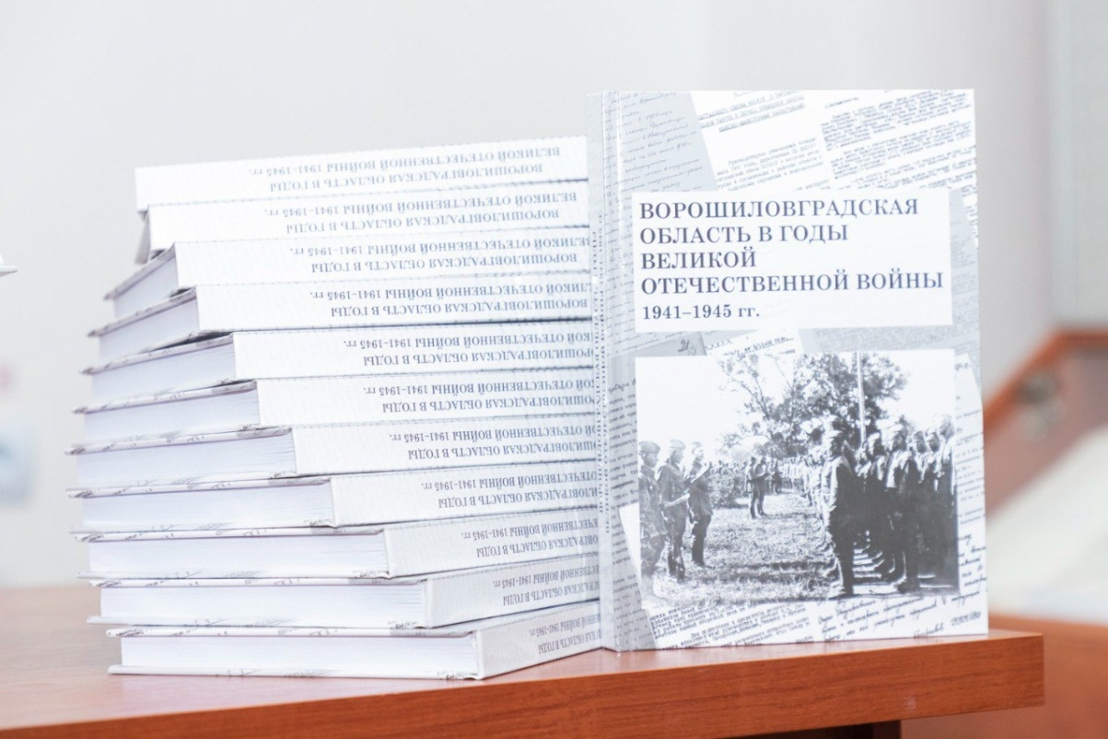
Сборник архивных документов «Ворошиловградская область в годы Великой Отечественной войны 1941-1945 гг.»
https://historyrussia.org/images/Voroshilovgrad_region_in_war_years.pdf

Slide 8

Положение о конкурсе Архивной службы ЛНР
«История победы. Архивы»
https://arch.lpr-reg.ru/uploads/Polog_o_konk.pdf
https://arch.lpr-reg.ru/?ysclid=mksgwp3ndo317442070
Луганск, ул.Советская, д. 85

Slide 9
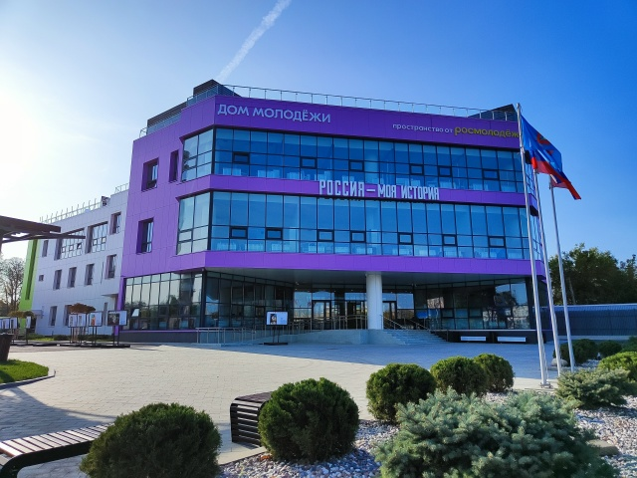
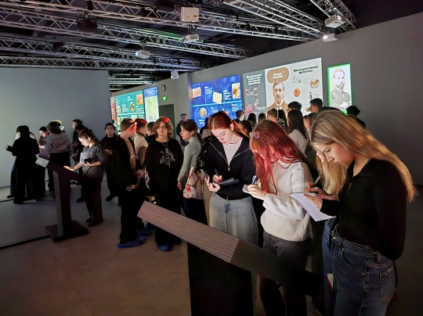
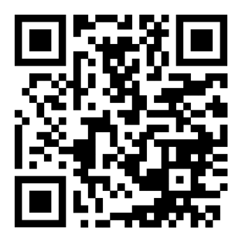
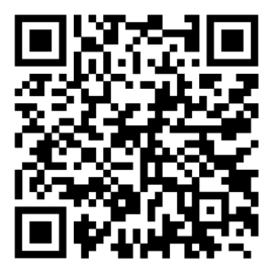
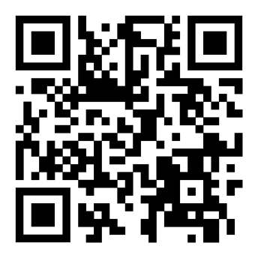
Исторический парк «Россия – моя история»
Адрес: Дом молодежи (2 этаж), Луганск, ул.Железнодорожная, 8
(район ж/д вокзала). Контактный номер телефона: +7(959)257-26-64

Slide 10
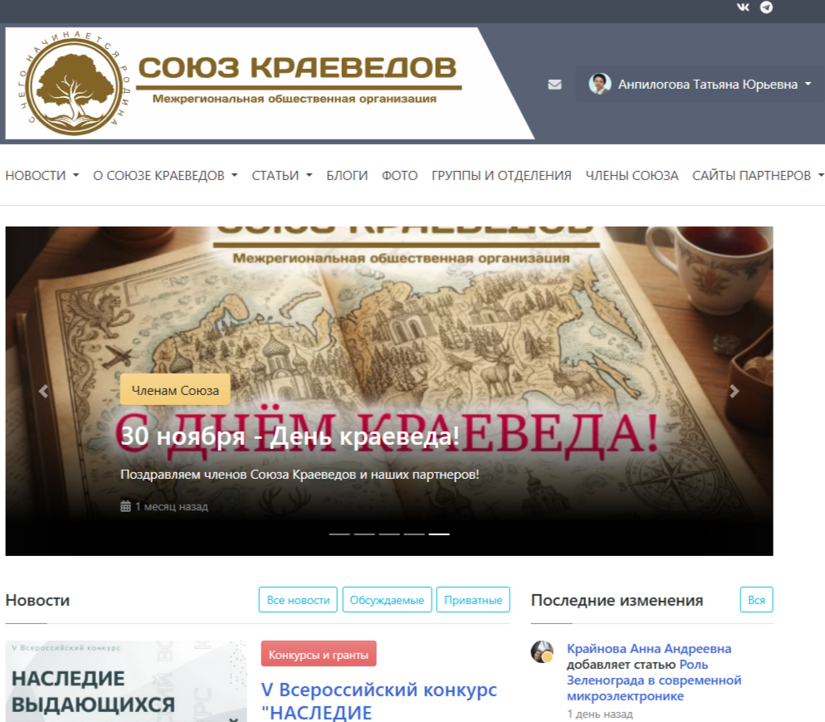
МРОО «СОЮЗ КРАЕВЕДОВ»
https://www.kraevedy.ru/?ysclid=mki5z5qqeg897415759

Slide 11
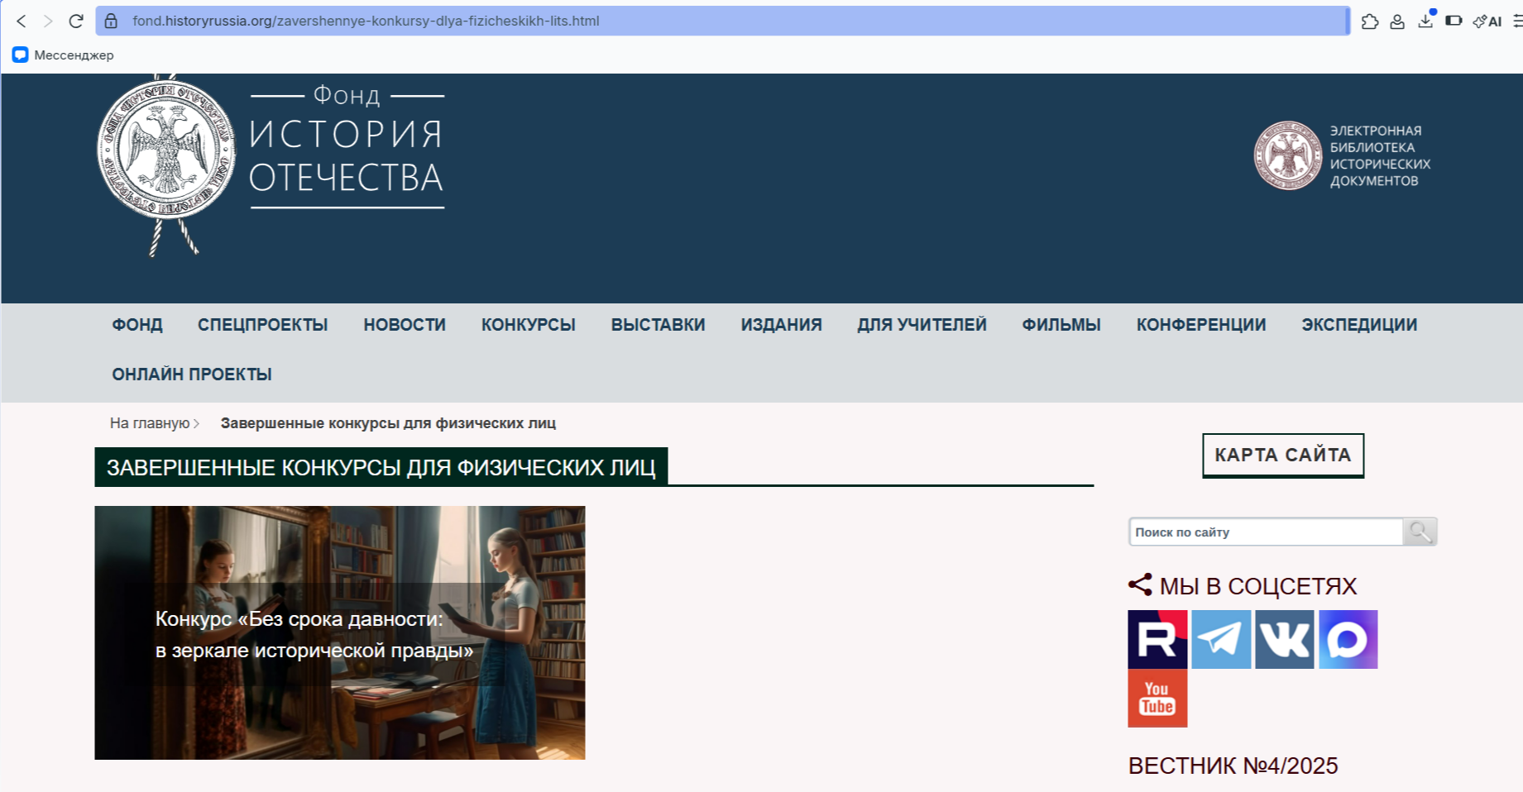
Фонд «История Отечества»
https://fond.historyrussia.org/konkursy.html

Slide 12
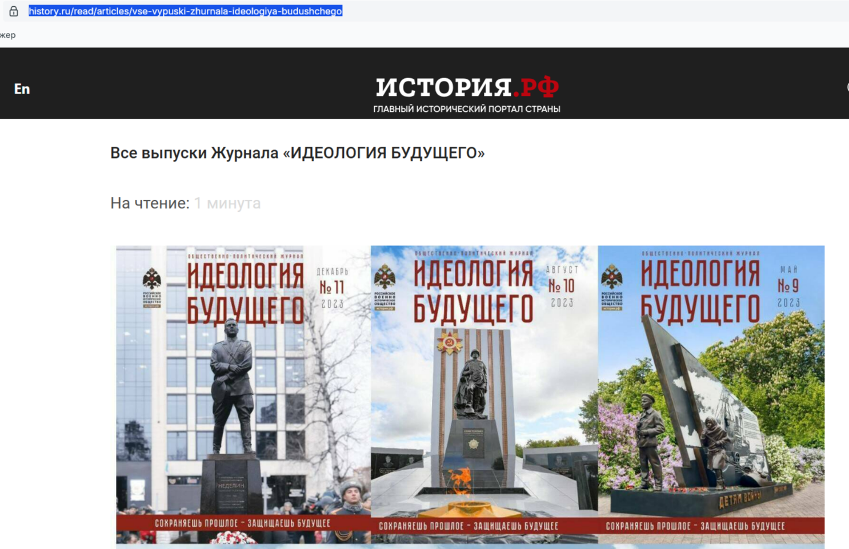
Журнал «Идеология будущего»
https://history.ru/read/articles/vse-vypuski-zhurnala-ideologiya-budushchego

Slide 13
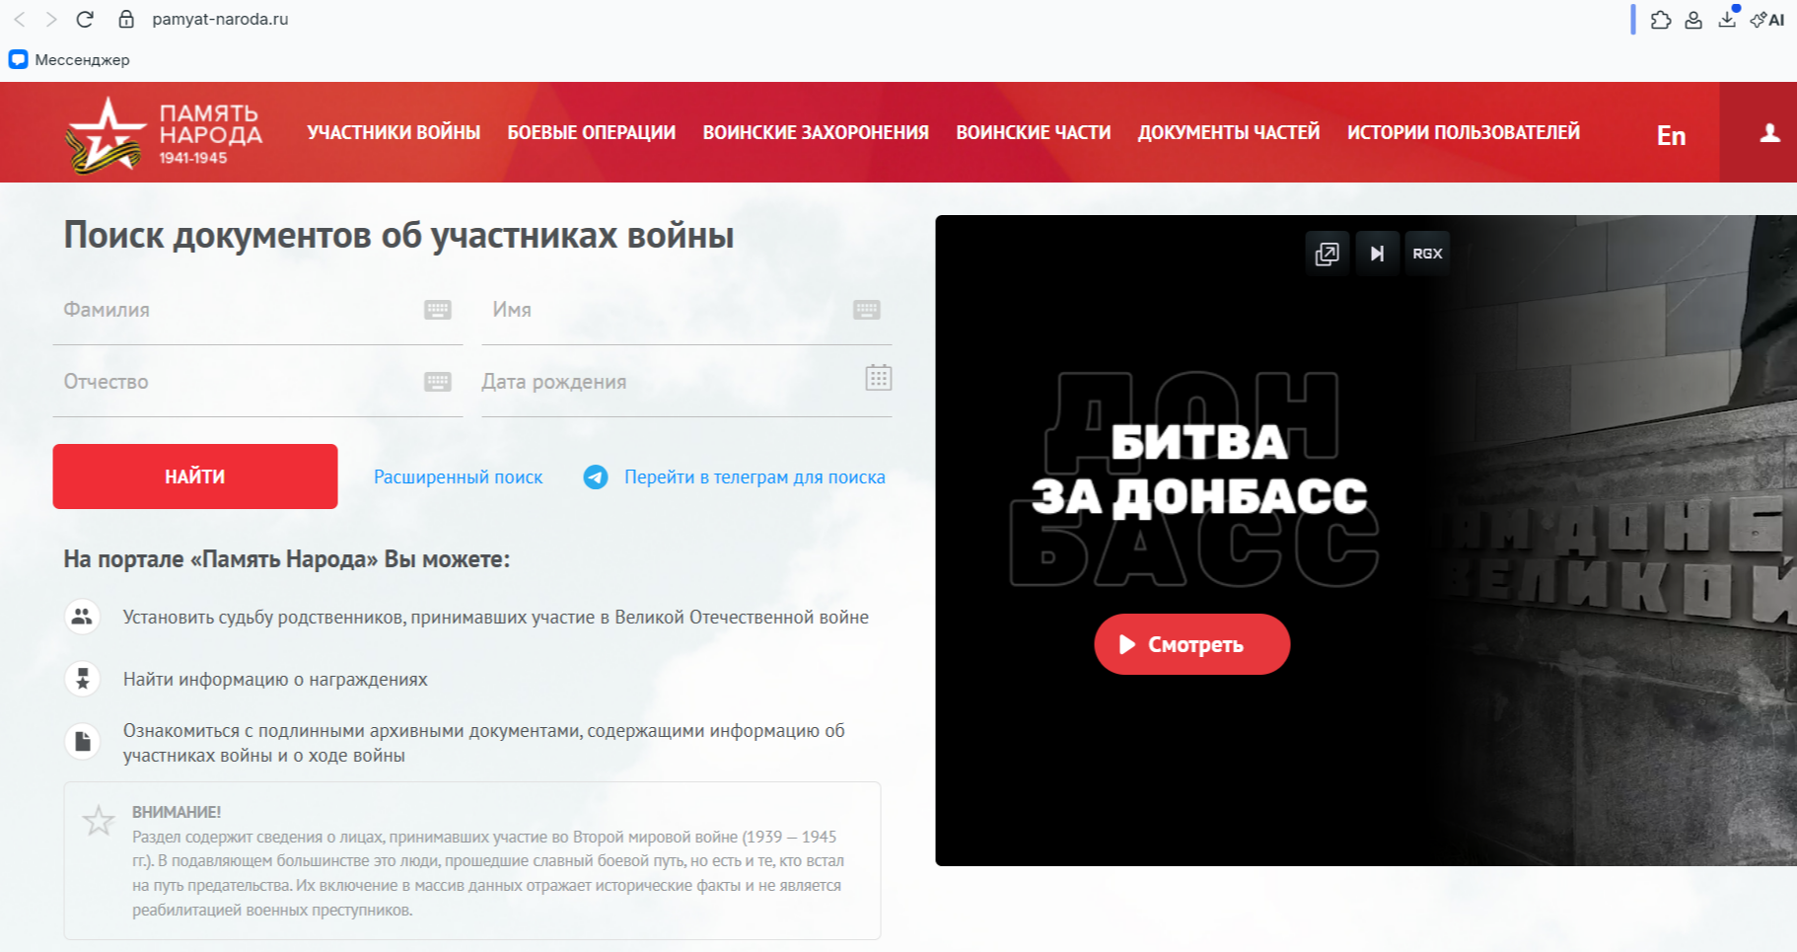
Сайт «Память народа»
https://pamyat-naroda.ru/?hl=ru-KZ&ysclid=mkodqwhdnj423346838

